Slide 1
指针作为函数的返回值
讲师：李德山

Slide 2
函数的返回值是一个指针变量
设想一下我们想返回一个指针。
我们什么返回一个指针。
Example:
int* smaller (int* p1, int* p2);

Slide 3
练习
写一个函数，比较两个数。返回较小的那个数的地址。

Slide 4
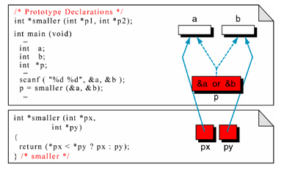
练习

Slide 5
特别注意：
1.永远不要返回一个指向本地变量的指针。
Why？
float *mistake()
{
float temp = 12;
return &temp;
}

Slide 6
Q & A
Thanks!

